Slide 1
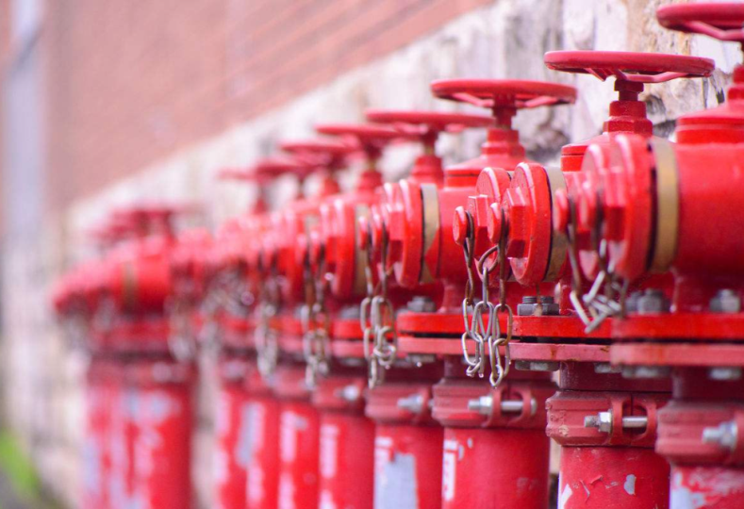
20XX
消防安全小知识
汇报人：XXXX

Slide 2
CONTENTS
消防安全“四个能力”

Slide 3
消防安全“四个能力”
检查消除火灾隐患的能力
扑救初期火灾的能力
组织疏散逃生的能力
宣传教育培训的能力

Slide 4
CONTENTS
消防工作的方针

Slide 5
消防工作的方针
预防为主
在处理消与防两者的关系上，在同火灾作斗争 中，必须把预防火灾放在首位，从思想上，组织上制度上采取各种积极措施，以防止火灾的发生
防消结合
就是在积极做好预防火灾工作的同时，在人力物力 技术上做好灭火的充分准备。加强企业内部义务消防队伍的建设，配备足够的消防器材，加强灭火训练，值勤备战，做到长备不懈，一旦发生火灾，能迅速及时扑灭，把火灾危害减少到最低限度

Slide 6
CONTENTS
消防工作任务

Slide 7
消防工作任务
1
控制、消防发生火灾、爆炸的一切不安全条件和因素
2
限制、消除火灾、爆炸蔓延、扩大的条件和因素
3
保证有足够的消防人员和消防设备、以便一旦发生火灾，及时扑灭减少损失
4
保证有足够的安全出口和通道，以便人员逃生和物资疏散
5
彻底查清火灾、爆炸原因，做到“三不放过”（即原因不明不放过;事故责任以及员工未受到教育不放过;防范措施不落实不放过）

Slide 8
CONTENTS
如何使用干粉灭火器？

Slide 9
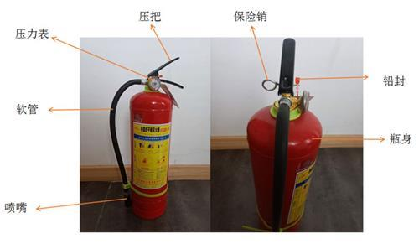
如何使用干粉灭火器？
使用手提式干粉灭火器时，应拔去保险销，一只手握住胶管，将喷嘴对准火焰的根部；另一只手按下压把，干粉即可喷出灭火。（简记：拔销子、握管子、压把子）

Slide 10
如何使用干粉灭火器？
使用干粉灭火器有哪些注意事项？
一旦发生火灾就近取灭火器一手提灭火器，另一手拔掉保险栓，上下摇动数下，站在火势上风3-4米处。紧握压把对准火源根部喷射并不断向前推进，直到火灭为止

Slide 11
如何使用干粉灭火器？ > 使用干粉灭火器有哪些注意事项？
■ 冲准火焰根部加压喷射，不可过高
■ 距离火焰2至3米喷射
■ 站在火焰的上风方向喷射
（简记：上风向2-3米处冲火根喷）

Slide 12
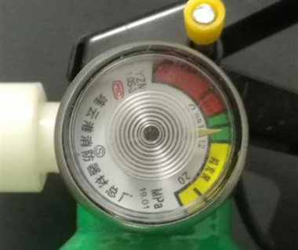
如何使用干粉灭火器？
压力表如何辨认？
压力表指针指向绿区为压力正好合适；压力表指针指向黄区为压力过大；压力表指针指向红区说明压力不足。（简记：绿区好、黄区大、红区小）

Slide 13
CONTENTS
消火栓的使用方法？

Slide 14
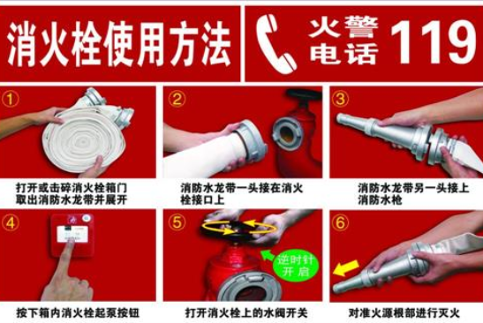
消火栓的使用方法？
使用消防栓时首先关闭所有灭火现场的电源，打开消火栓的玻璃门，按下手动报警器按钮，与之相连的水泵结合会自动加压，接好水带枪后(打开水阀门后由于水的压力较大，要将水枪头抱平)朝火场直射，直到火灭为止

Slide 15
消火栓的使用方法？
1
打开消火栓门，如有按钮则按下内部火警按钮
2
一人接好枪头和水带奔向起火点
3
另一人接好水带和阀门口
4
逆时针打开阀门水喷出即可：（简记按报警、接枪带、开阀门）

Slide 16
CONTENTS
当发现火灾发生时，应立即采取以下措施

Slide 17
当发现火灾发生时，应立即采取以下措施
打火警电话119报警，报警时头脑要冷静，沉着应答，说明火灾的准确地点、起火单位名称、所在街道、报警人姓名及电话号码、起火部位及火势大小，如较为偏僻的地方派专人在路口接应消防车，以免耽误扑救工作
1
现场负责人马上组织力量，迅速疏散受困人员，帮助他们逃生时，必须注意路线，不能乘坐电梯，并切断电源，及时阻止火势蔓延并找水源(消防栓)，进入扑救工作
2
现场工作人员应立即向管理处汇报情况，抢救人员时应先抢救老、幼、病、残、孕妇，抢救物资时先贵重后一般，严防非法份子趁机而入
3
4
火灾扑灭后，管理处要落实专人保护好现场，便于协助公安、消防部门展开调查工作

Slide 18
CONTENTS
预防火灾的基本措施

Slide 19
预防火灾的基本措施
控制可燃物
具体方法有：控制可燃物品的储存量;以难燃或不燃材料代替易燃或可燃材料;用防火涂料浸涂可燃材料，提高其耐火极限;保持可燃物处于良好的通风状态等，从而降低可燃气体、蒸汽和粉尘的浓度，使它们的浓度控制在爆炸下限以下
隔绝助燃物
隔绝助燃物就是破坏燃烧的助燃条件，具体措施有：将易燃、易爆物的生产置于密闭的设备中进行;对容易自燃的物品进行隔绝空气存放;变压器充惰性气体进行防火保护;关闭防火门、窗，切断空气对流;用沙、土覆盖可燃油液等
消除引火源
消除引火源，就是破坏燃烧的热能源，具体措施有：安装防雷、防爆装置;采取控温、遮阳等措施避免引火源;在建筑物之间构筑防火墙，在同一大厦不同楼层之间及同一楼层的不同区域安装防火卷帘等

Slide 20
CONTENTS
火灾扑救的基本方法

Slide 21
火灾扑救的基本方法
窒息灭火法
根据可燃物燃烧需要足够的空气(氧气)这一条件，采取适当措施阻止空气流入燃烧区，或采用不燃物、惰性气体冲淡空气中的氧气含量，使燃烧物缺乏氧气的助燃而熄灭。这种灭火方法适用于扑救密闭的房间和生产装置、设备容器内的火灾
1
冷却灭火法
根据可燃物发生燃烧必须达到一定温度的这一条件，将水或灭火剂直接喷洒在燃烧物上，使燃烧物的温度降低到燃点以下，从而终止燃烧。此法还可用于冷却尚未燃烧的物体，如建筑构件、设备等，避免它们受热幅射影响而发生燃烧或爆炸
2
3
隔离灭火法
根据发生燃烧必须具备可燃物这一条件，将与燃烧物邻近的可燃物隔离开，阻止燃烧进一步扩散
抑制灭火法
抑制灭火法就是将灭火剂喷在燃烧物上，使其参与燃烧反应，使燃烧中产生的游离基消失，形成稳定分子或低活性游离基，从而使燃烧终止
4

Slide 22
CONTENTS
组织引导人员疏散的程序是什么？

Slide 23
组织引导人员疏散的程序是什么？
通报火情
按职责分工引导疏散
保证疏散照明
稳定现场人员情绪
作好必要的疏散准备
引导疏散
清点人数
保护好已疏散人员的安全

Slide 24
CONTENTS
发生下列情况时，你会用什么方法灭火？

Slide 25
发生下列情况时，你会用什么方法灭火？
炒菜时锅中菜油着火？（盖上锅盖）
做实验时，酒精撒在桌子上燃烧起来？（用湿的抹布盖灭）
图书馆中图书着火？（用液态二氧化碳灭火）

Slide 26
T
H
A
N
K
S
感谢观看
2021年XX月

